Slide 1


第八章
氨基酸代谢
Metabolism of Amino Acids
朱利娜 zlnzln126@126.com
生物化学与分子生物学教研室
南方医科大学基础医学院

Slide 2
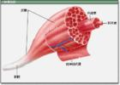
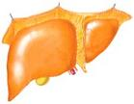
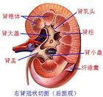
氨基酸代谢库
(metabolic pool)
外源性氨基酸
食物蛋白经消化吸收的氨基酸
内源性氨基酸
组织蛋白降解
产生的氨基酸
体内合成的
非必需氨基酸

Slide 3
氨基酸代谢概况
非必需aa
食物蛋白质
尿素
氨
α-酮酸
糖或脂类
消化吸收
脱氨基
氧化供能
合成
氨基酸代谢库
组织蛋白质
分解
代谢转变
脱羧基
体内合成氨基酸
(非必需aa)
其它含氮化合物(嘌呤、嘧啶等)
胺类

Slide 4
内容提纲
蛋白质的营养价值与消化、吸收
氨基酸的一般代谢
氨的代谢
个别氨基酸的代谢
氨基酸的脱氨基作用
α-酮酸的代谢

Slide 5
第一节
蛋白质的营养价值与消化、吸收
Nutritional Values and Digestion, Absorption of Proteins

Slide 6
一、氮平衡
氮平衡(nitrogen balance)
摄入食物的含氮量与排泄物（尿与粪）中含氮量之间的关系。
1. 氮的总平衡：摄入氮 = 排出氮
2. 氮的正平衡：摄入氮＞排出氮
3. 氮的负平衡：摄入氮＜排出氮
氮平衡的意义：可反映体内蛋白质代谢的概况
Notes:
蛋白质的摄入要：量足质优

Slide 7
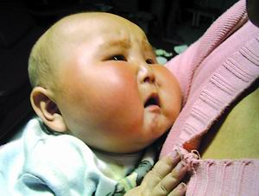
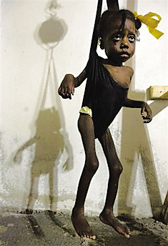
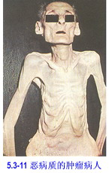
Notes:
由于食用了劣质奶粉，原本健康出生的孩子在喂养期间，开始变得四肢短小，身体瘦弱，尤其是婴儿的脑袋显得偏大。当地人称这些孩子为大头娃娃。
0—3个月婴儿食用的奶粉，蛋白质含量必须达到12%，3—6个月婴儿食用的奶粉，蛋白质含量应不低于10%，长期饮用蛋白质含量极低的奶粉，首先会导致婴儿严重营养不良，随后会引起各种并发症，在外来细菌的侵袭之下，婴儿几乎完全丧失了自身的免疫能力，病情发展十分迅速

Slide 8
蛋白质的生理需要量
最低分解量：
53mg氮/kg体重→20g蛋白质(体重60kg)
最低需要量：0.75 g/kg体重/d→30-50 g/d
成人推荐量：80 g/d

Slide 9
二、蛋白质的营养价值
（一）必需氨基酸(essential amino acid)
指体内需要而又不能自身合成，必须由食物供给的氨基酸，共有9种：Val、Ile、Leu、Thr、Met、Phe、Trp、Lys、His。
口诀：笨蛋来一组，宿舍凄凉
（苯蛋赖异组，苏色缬亮）
Notes:
蛋白质的营养价值取决于必需氨基酸的数量、种类、量质比。

Slide 10
生物价（Biological Value，BV）
指食物蛋白质经消化吸收后能在体内存留、利用的程度。
BV＝
=
氮的存留量
×100
氮的吸收量
摄取N－(粪便N－代谢性N)－(尿N－内因性N)
×100
摄取N－(粪便N－代谢性N)
Notes:
代谢性氮量和内因性氮量系表示生物体在未摄取蛋白质时，分别由粪便和尿中所排出之氮量，前者系来自脱落肠胃黏膜细胞、消化酵素及死活细菌等；後者则为身体组织不断的进行代谢过程中所产生之含氮代谢物质，如尿素、氨等。

Slide 11
某些食物的生物价
食物名称 | 生物价 | 食物名称 | 生物价 | 食物名称 | 生物价
鸡蛋 | 94 | 大米 | 77 | 大豆(熟) | 64
牛奶 | 85 | 小麦 | 67 | 大豆(生) | 57
猪肉 | 74 | 玉米 | 60 | 花生 | 59
牛肉 | 76 | 小米 | 57 | 红薯 | 72
羊肉 | 69 | 高粱 | 56 | 马铃薯 | 67
鱼 | 83 |  |  | 白菜 | 76

Slide 12
（二）蛋白质的互补作用
指营养价值较低的蛋白质混合食用，其必需氨基酸可以互相补充而提高营养价值。
膳食原则：
    ①食物的生物学属性越远越好；
    ②搭配的食物种类越多越好；
    ③食用时间越近越好，最好同时食用
荤素搭配，粮菜兼食、谷豆混合、粗粮细作
Notes:
为了使食物蛋白质的互补作用能充分发挥，我们可以采取以下方法：①食物的生物学属性愈远愈好。②塔配的食物种类愈多愈好。③各类食物要同时食用
荤素搭配，粮菜兼食、谷豆混合、粗粮细作

Slide 13
不同食物混合食用的效果
食物名称 | 单独食用生理价值 | 混合食用所占比例（%）
小麦 | 67 | 37 |  | 31
小米 | 57 | 32 | 40 | 46
大豆 | 64 | 16 | 20 | 8
豌豆 | 48 | 15 | … | …
玉米 | 60 | … | 40 | …
牛肉干 | 76 | … | … | 15
混合食用生理价值 |  | 74 | 73 | 89

Slide 14
三、食物蛋白质的消化吸收
（一）食物蛋白质的消化
蛋白质消化的生理意义
由大分子转变为小分子，便于吸收。
消除种属特异性和抗原性，防止过敏、毒性反应。
食物蛋白质消化的实质——
一系列酶促反应，水解肽键

Slide 15
消化过程：
（一）胃中的消化 —— 胃蛋白酶（pepsin）
（二）小肠中的消化 —— 胰酶
（三）小肠粘膜细胞内——氨基肽酶（aminopeptidase）和二肽酶（dipeptidase）

Slide 16
蛋白质的水解酶类及其作用特点
  蛋白酶一般均由无活性的酶原经激活而成
  各种蛋白水解酶对肽键作用的专一性不同

Slide 17
蛋白酶原的激活
胃酸
胃蛋白酶原
胃蛋白酶（pepsin）
胰蛋白酶原
肠激酶
(enterokinase)
胰蛋白酶(trypsin)
糜蛋白酶原
糜蛋白酶(chymotrypsin)
羧基肽酶原
羧基肽酶(carboxypeptidase)
弹性蛋白酶原
弹性蛋白酶(elastase)

Slide 18
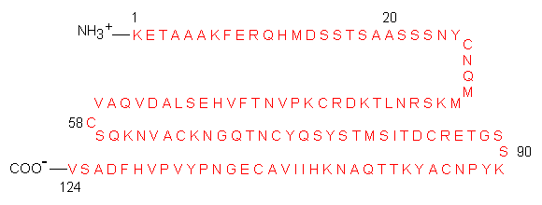
不同种类蛋白水解酶的作用
外肽酶—氨基肽酶
NH₃⁺—
NH₃⁺—
内肽酶
COO⁻—
COO⁻—
外肽酶—羧基肽酶
最终产物—氨基酸及一些寡肽

Slide 19
蛋白水解酶作用的专一性
蛋白酶 | 专一性
胃蛋白酶 | Ala、Leu、Phe、Trp、Met、Tyr的羧基形成的肽键
胰蛋白酶 | Lys、Arg的羧基形成的肽键
糜蛋白酶 | Phe、Tyr、Trp的羧基形成的肽键
弹性蛋白酶 | 脂肪族氨基酸的羧基形成的肽键
氨基肽酶 | 除了Pro外任何氨基酸的氨基形成的肽键
羧基肽酶A | 除了Lys、Arg、Pro外任何氨基酸的氨基形成的肽键
羧基肽酶B | Lys、Arg的氨基形成的肽键

Slide 20
（二）氨基酸的吸收
吸收部位：主要在小肠中进行
吸收形式：氨基酸、二肽、寡肽
吸收机制：耗能的主动吸收过程
（1）肠粘膜细胞膜上的载体蛋白
（2）γ-谷氨酰基循环对氨基酸的转运作用

Slide 21
氨基酸吸收载体
载体蛋白与氨基酸、Na⁺组成三联体，将氨基酸、Na⁺转运入细胞内，Na⁺再由钠泵排出细胞，并消耗ATP。
中性氨基酸转运蛋白
酸性氨基酸转运蛋白
碱性氨基酸转运蛋白
亚氨基酸转运蛋白
β氨基酸转运蛋白
二肽转运蛋白
三肽转运蛋白
七种转运蛋白
(transporter)

Slide 22

细胞外
细胞膜
细胞内
氨基酸
γ-谷氨酰
氨基酸
γ-谷氨
酸环化
转移酶
半胱氨酰甘氨酸
(Cys-Gly)
γ-谷氨酰基转移酶
5-氧脯氨酸
氨基酸
5-氧脯
氨酸酶
ATP
肽酶
谷胱甘肽
GSH
ADP+Pi
甘氨酸
半胱氨酸
γ-谷氨酰
半胱氨酸
合成酶
谷氨酸
谷胱甘肽
合成酶
ATP
ADP+Pi
ATP
γ-谷氨酰半胱氨酸
ADP+Pi
γ-谷氨酰基循环

Slide 23
四、蛋白质的腐败作用
消化过程中，有一小部分蛋白质不被消化，也有一小部分氨基酸不被吸收，肠道细菌对这部分蛋白质及氨基酸所起的作用，称为蛋白质的腐败作用（putrefaction）。
有益：维生素PP（色氨酸分解）
有害：胺类、酚类、氨等
腐败产物

Slide 24
（一）胺类(amines)的生成
蛋白质
蛋白酶
脱羧基作用
氨基酸
胺类
组氨酸
组胺
色氨酸
色胺
酪氨酸
酪胺
赖氨酸
尸胺

Slide 25
假神经递质(false neurotransmitter)
某些物质结构与神经递质结构相似，可取代正常神经递质从而影响脑功能，称假神经递质。
苯乙胺
苯乙醇胺
酪胺
β-羟酪胺

Slide 26
HO
CHOHCH₂NH₂
CHOHCH₂NH₂
HO
Noradrenaline
去甲肾上腺素
Phenylethanolamine
苯乙醇胺
HO
CHCH₂NH₂
CHOHCH₂NH₂
HO
HO
Dopamine
多巴胺
Octopamine
β-羟酪胺
Catecholamine
儿茶酚胺
False Neurotransmitter
假神经递质

Slide 27
肝功能障碍时，对腐败产物不能及时转化，芳香胺类可经体循环入脑，在非特异羟化酶作用下生成苯乙醇胺和β-羟酪胺。
由于这些物质与儿茶酚胺递质（多巴胺、去甲肾上腺素）结构相似，会竞争性抑制正常神经递质的作用，因而导致大脑功能障碍，发生深度抑制而昏迷，称为肝昏迷。

Slide 28
（二） 氨的生成
肠道细菌
脱氨基作用
有毒
未被吸收的氨基酸
氨
(ammonia)
渗入肠道的尿素
尿素酶
降低肠道pH，NH₃转变为NH₄⁺以铵盐形式排出，可减少氨的吸收，这是酸性灌肠的依据。

Slide 29
（三）其他有害物质的生成
酪氨酸
苯酚
半胱氨酸
硫化氢
色氨酸
吲哚、甲基吲哚

Slide 30
第二节
氨基酸的一般代谢
General Metabolism of Amino Acids

Slide 31
体内蛋白质的降解
氨基酸代谢库
氨基酸的脱氨基作用
α−酮酸的代谢

Slide 32
一、体内蛋白质的降解
溶酶体途径
蛋白酶体途径

Slide 33
体内蛋白质的转换更新
蛋白质转换(protein turnover)
体内蛋白质降解与合成的动态平衡
蛋白质的半寿期(half-life) —— t_{1/2}
蛋白质降低其原浓度一半所需要的时间
意义：
清除异常或损伤蛋白质
某些调节蛋白质的转换可直接影响代谢过程与生理功能

Slide 34
真核生物组织蛋白的降解有两条途径：
1. 溶酶体途径
  在溶酶体内进行
  不依赖ATP
  利用组织蛋白酶(cathepsin)降解细胞外来源的蛋白质、膜蛋白和长寿命的细胞内蛋白质；
2. 蛋白酶体途径

Slide 35
  通过蛋白酶体进行
  依赖ATP和泛素（ubiquitin）
  主要降解异常蛋白和短寿命的蛋白质
2. 蛋白酶体途径

Slide 36

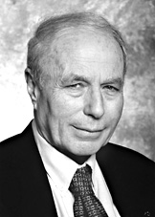
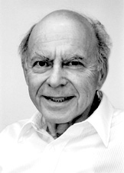
Aaron Ciechanover
Avram Hershko
Irwin Rose
“for the discovery of ubiquitin-mediated protein degradation”
—— The Nobel Prize in Chemistry 2004

Slide 37
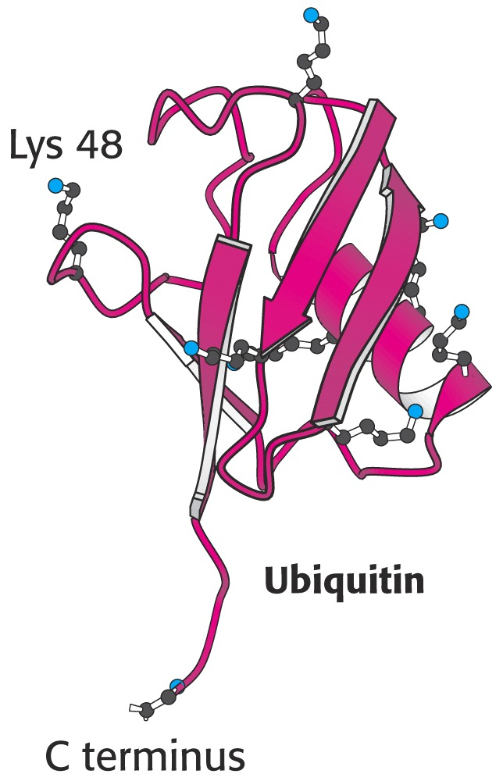
泛素
76个氨基酸的小分子蛋白(8.5kD)
普遍存在于真核生物而得名
一级结构高度保守
泛素介导的蛋白质降解过程
1. 泛素化(ubiquitination)
泛素与选择性被降解蛋白质形成共价连接，并使其激活。
2. 蛋白酶体(proteasome)对泛素化蛋白质的降解

Slide 38
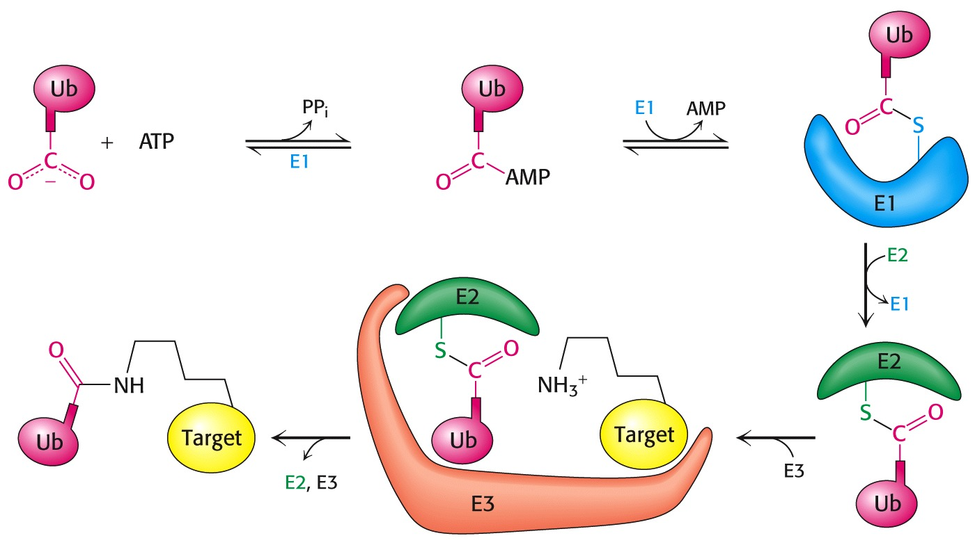
O
O
ATP
AMP+PPi
泛素
C
O⁻
+
HS-E₁
泛素
C
S E₁
O
HS-E₂
HS-E₁
O
泛素
C
S E₁
泛素
C
S E₂
被降解蛋白质
O
HS-E₂
O
泛素
C
S E₂
泛素
C
NH 被降解蛋白质
E₃
E₁：泛素激活酶
E₂：泛素结合酶
泛素化过程
E₃：泛素连接酶

Slide 39
蛋白酶体存在于细胞核和胞浆内，主要降解异常蛋白质和短寿命蛋白质。
2个α环：7个α亚基
20S的核心颗粒(CP)
26S蛋白酶体
2个β环：7个β亚基
19S的调节颗粒(RP) :
共18个亚基，其中6个亚基具有ATP酶活性

Slide 40
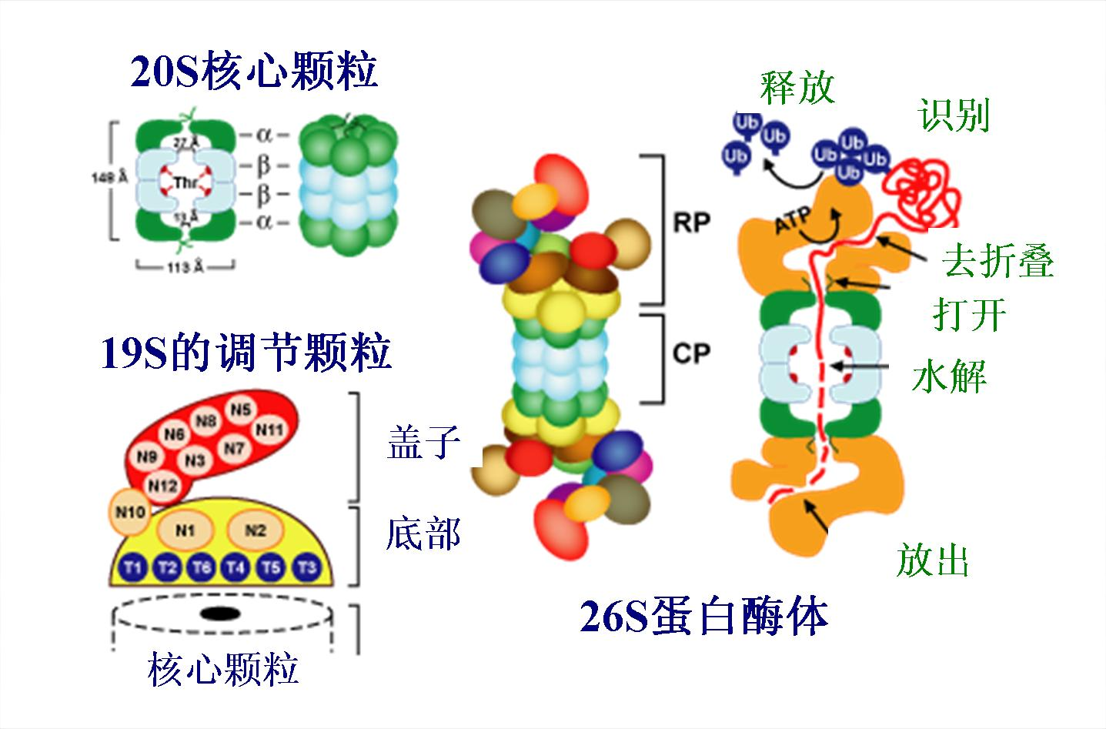
蛋白酶体的结构与功能

Slide 41
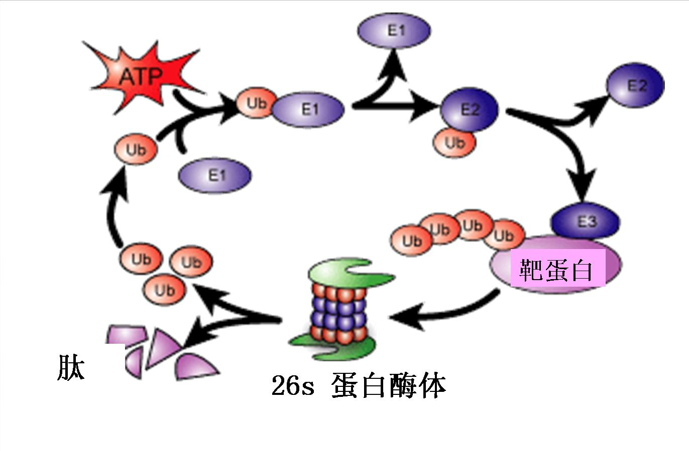
泛素介导的蛋白质降解过程
Notes:
多聚泛素链结合因子可连接多个泛素分子产生泛素链

Slide 42
体内蛋白质降解参与多种生理、病理调节作用
如基因表达、细胞增殖、炎症反应、诱发癌瘤（促进抑癌蛋白P53降解）
Notes:
2019诺贝尔生理学或医学奖

Slide 43
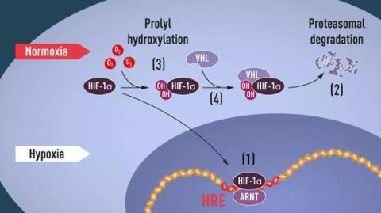
缺氧诱导因子-1α（Hypoxia-inducible factors，HIF）的调节
Notes:
The Nobel Prize in Physiology or Medicine 2019 was awarded jointly to William G. Kaelin Jr, Sir Peter J. Ratcliffe and Gregg L. Semenza "for their discoveries of how cells sense and adapt to oxygen availability.“
冯·希佩尔-林道综合征（Von Hippel-Lindau syndrome），与之相关的蛋白就叫做VHL蛋白

Slide 44
三、氨基酸的脱氨基作用
多种方式：转氨基
氧化脱氨基
联合脱氨基等
以联合脱氨基作用为主
转氨基和L-谷氨酸氧化脱氨基偶联

Slide 45
（一）转氨基作用(transamination)
R₁
R₂
R₁
R₂
转氨酶
H—C—NH₂ + C＝O
C＝O + H—C—NH₂
COOH
COOH
COOH
COOH
特点：a. 可逆，受平衡影响
b. 氨基大多转给了α-酮戊二酸
（产物谷氨酸）
？

Slide 46
转氨酶(transaminase)
功能：
催化某一氨基酸的α-氨基转移到另一种α-酮酸的酮基上，生成相应的氨基酸
转氨酶的专一性
不同氨基酸与α-酮酸之间的转氨基作用只能由专一的转氨酶催化。在各种转氨酶中，以L-谷氨酸与α-酮酸的转氨酶最为重要。

Slide 47
常见的L-谷氨酸转氨酶
谷丙转氨酶(glutamic pyruvic transaminase, GPT)或 丙氨酸氨基转移酶(alanine aminotransferase, ALT)
谷草转氨酶(glutamic oxaloacetic transaminase, GOT)或天冬氨酸氨基转移酶(aspartate aminotransferase, AST)

Slide 48
COOH
COOH
CH₃
CH₃
GPT
(CH₂)₂
(CH₂)₂
+
+
C＝O
CHNH₂
CHNH₂
C＝O
ALT
COOH
COOH
COOH
COOH
谷氨酸 丙酮酸 α-酮戊二酸 丙氨酸
COOH
COOH
COOH
COOH
COOH
(CH₂)₂
GOT
(CH₂)₂
CH₂
(CH₂)₂
CH₂
+
+
CHNH₂
CHNH₂
C＝O
AST
C＝O
CHNH₂
COOH
COOH
COOH
COOH
COOH
谷氨酸 草酰乙酸 α-酮戊二酸 天冬氨酸

Slide 49
正常成人各组织中GOT及GPT活性
(单位/克湿组织)
组织
GOT
GPT
组织
GOT
GPT
心
156,000
7,100
胰腺
28,000
2,000
肝
142,000
44,000
脾
14,000
1,200
骨骼肌
99,000
4,800
肺
10,000
700
肾
91,000
19,000
血清
20
16

Slide 50
转氨基作用的机制
转氨酶的辅酶是维生素B₆的磷酸酯，即磷酸吡哆醛和磷酸吡哆胺。在转氨基过程中，磷酸吡哆醛与磷酸吡哆胺之间相互转变，起着传递氨基的作用。

Slide 51
转氨酶

Slide 52
大多数氨基酸可参与转氨基作用， 但赖氨酸、苏氨酸、脯氨酸除外
通过转氨基作用并未产生游离的氨

Slide 53
（二）L-谷氨酸氧化脱氨基
NH₂
HOOC—(CH₂)₂—CH—COOH
NAD⁺
L-谷氨酸脱氢酶
NADH + H⁺
NH
亚氨基酸不稳定
HOOC—(CH₂)₂—C—COOH
H₂O
O
NH₃ ＋ HOOC—(CH₂)₂—C—COOH

Slide 54
L-谷氨酸脱氢酶
存在于肝、脑、肾中
辅酶为 NAD⁺ 或NADP⁺
由6个相同亚基组成，属别构酶
  别构抑制剂：GTP、ATP
  别构激活剂：GDP、ADP

Slide 55
（三）联合脱氨基作用
氨 NH₃ NADH+H⁺
氨基酸
α-酮戊二酸
转氨酶
L-谷氨酸脱氢酶
α-酮酸
谷氨酸
H₂O+NAD⁺
转氨酶与L-谷氨酸脱氢酶联合作用
此种方式既是氨基酸脱氨基的主要方式，也是体内合成非必需氨基酸的主要方式。
主要在肝、肾组织进行。

Slide 56
（四）其他形式的脱氨基作用
1. 氨基酸氧化酶
α-氨基酸
O₂＋FMNH₂
L-氨基酸氧化酶
α-酮酸
NH₄⁺＋H₂O₂
L-氨基酸氧化酶活性较低，体内分布不广，对氨基酸的氧化脱氨基作用意义不大。

Slide 57
2. 脱水脱氨基
CH₂—OH
CH₃
CH₃
脱水酶
＋H₂O
CH—NH₂
CH—NH
CH—O
＋NH₃
－H₂O
COOH
COOH
COOH
丝氨酸
丙酮酸

Slide 58
3. 脱硫化氢脱氨基
CH₂—SH
CH₃
CH₃
脱硫酶
＋H₂O
CH—NH₂
CH— NH
CH—O
＋ NH₃
－H₂S
COOH
COOH
COOH
半胱氨酸
丙酮酸
4. 直接脱氨基
COOH
CH₂
HOOC— CH
CH—NH₂
天冬氨酸酶
CH—COOH
COOH
＋ NH₃

Slide 59
5. 转氨基偶联嘌呤核苷酸循环（肌肉组织、大脑）
R
COOH
COOH
CHNH₂
(CH₂)₂
CH₂
NH₃
COOH
C＝O
CHNH₂
AMP 脱氨酶
COOH
COOH
H₂O
谷草 转氨酶
转氨酶
COOH
COOH
延胡索酸
R
(CH₂)₂
CH-COOH
CH₂
C＝O
CHNH₂
C＝O
苹果酸
CH-COOH
COOH
COOH
COOH

Slide 60
四、α-酮酸的代谢
经氨基化生成非必需氨基酸
转变成糖及脂类
生糖氨基酸、生酮氨基酸
生糖兼生酮氨基酸
氧化供能

Slide 61
脱掉氨基后的α-酮酸可转变成：
α-酮戊二酸
琥珀酰 CoA
三羧酸循环中间产物
延胡索酸
草酰乙酸
PEP
葡萄糖
丙酮酸
乙酰CoA
脂肪酸
乙酰乙酰 CoA
酮体

Slide 62
氨基酸生糖及生酮性质的分类
类别
生糖氨基酸 | 甘氨酸、丝氨酸、缬氨酸、组氨酸、精氨酸、丙氨酸、谷氨酸、谷氨酰胺、甲硫氨酸、天冬氨酸、天冬酰胺、脯氨酸、羟脯氨酸、半胱氨酸
生酮氨基酸 | 亮氨酸、赖氨酸
生糖兼生酮氨基酸 | 苯丙氨酸、酪氨酸、苏氨酸、色氨酸、异亮氨酸

Slide 63
糖
葡萄糖或糖原
甘油三酯
脂肪
氨基酸、糖及脂肪代谢的联系
磷酸丙糖
甘 油
脂肪酸
PEP
亮氨酸▲色氨酸
苏氨酸 异亮氨酸
丙氨酸
半胱氨酸
丝氨酸
苏氨酸
色氨酸
甘氨酸
胆固醇
丙酮酸
乙酰CoA
乙酰乙酰CoA
酮体
亮氨酸▲
赖氨酸▲
色氨酸
酪氨酸
苯丙氨酸
草酰乙酸
柠檬酸
天冬氨酸
天冬酰胺
T A C
CO₂
延胡索酸
α−酮戊二酸
谷氨酸
苯丙氨酸
酪氨酸
琥珀酰CoA
CO₂
精氨酸 谷氨酰胺
组氨酸 脯氨酸
异亮氨酸 缬氨酸
甲硫氨酸 苏氨酸

Slide 64
第三节
氨的代谢
Metabolism of Ammonia

Slide 65
体内氨的来源
氨的转运
氨的去路
  尿素的生成

Slide 66
一、体内氨的来源
氨基酸脱氨基作用产生的氨
——体内氨的主要来源
肠道吸收的氨
  肠内氨基酸在细菌作用下产生的氨
  肠道尿素经肠道细菌尿素酶水解产生的氨
肾小管上皮细胞分泌的氨（谷氨酰胺水解）

Slide 67
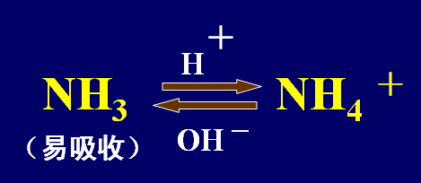
碱性利于氨吸收
高血氨病人不能用碱性肥皂水灌肠，
而采用弱酸性透析液作结肠透析
肝硬化腹水病人不能用碱性利尿药，
而采用酸性利尿药
Notes:
NH3比NH4+更易于穿过细胞膜而进入细胞，NH3与NH4+的互变受肠液pH的影响。pH＞6
时NH3大量扩散入血；肠液pH＜6时NH3转变为NH4+以胺盐形式扩散入肠腔。

Slide 68
二、氨的转运
氨在血液中以无毒的丙氨酸及谷氨酰胺形式转运
（一） 丙氨酸-葡萄糖循环
(alanine-glucose cycle)
（二） 谷氨酰胺的运氨作用

Slide 69
（一）丙氨酸-葡萄糖循环
生理意义
① 肌肉中氨以无毒的丙氨酸形式运输到肝
② 肝为肌肉提供葡萄糖。
反应过程

Slide 70
丙氨酸-葡萄糖循环
葡萄糖
尿素
蛋白质
葡萄糖
葡萄糖
鸟氨酸循环
氨基酸
糖酵解
糖异生
肌肉
NH₃
NH₃
血液
肝
丙酮酸
谷氨酸
丙酮酸
谷氨酸
转氨酶
转氨酶
α-酮 戊二酸
α-酮 戊二酸
丙氨酸
丙氨酸
丙氨酸

Slide 71
（二）谷氨酰胺的运氨作用
NH₃
+
NH₃
+
谷氨酸
血
液
谷氨酸
大脑肌肉
肝脏肾脏
ATP
谷氨酰胺合成酶
谷氨酰胺酶
ADP+ Pi
H₂O
谷氨酰胺
谷氨酰胺
谷氨酰胺
谷氨酰胺既是氨的运输形式，也是氨的解毒产物及储存形式。

Slide 72
谷氨酰胺可以提供酰胺基使天冬氨酸转变为天冬酰胺
——非营养必需氨基酸的合成
★ 第一个用于治疗白血病的酶
——天冬酰胺酶
天冬酰胺酶
天冬酰胺+ H₂O======== >>天冬氨酸 + NH₃

Slide 73
三、氨的代谢去路
肝内合成尿素——最主要的去路
合成非必需氨基酸及其它含氮化合物
合成谷氨酰胺
谷氨酰胺合成酶
谷氨酸 + NH₃
谷氨酰胺
ATP
ADP+Pi
肾小管泌氨
分泌的NH₃在酸性条件下生成NH₄⁺，随尿排出

Slide 74
（一）尿 素 的 合 成
合成器官
——肝是主要器官
亚细胞部位
——线粒体及胞质
合成过程
——鸟氨酸循环（尿素循环）

Slide 75
鸟 氨 酸 循 环
（ornithine cycle)
1、氨基甲酰磷酸的合成
2、瓜氨酸的合成
3、精氨酸的合成
4、精氨酸水解生成尿素

Slide 76
1、氨基甲酰磷酸的合成 — 线粒体内
CO₂ + NH₃ + H₂O + 2ATP
氨基甲酰磷酸合成酶I
（CPS-I）
N-乙酰谷氨酸
Mg²⁺
O
H₂N—C—O ~ PO₃²⁻+ 2ADP + Pi

Slide 77
2、瓜氨酸的合成 —— 线粒体内
NH₂
NH₂
C＝O
NH₂
鸟氨酸氨基甲酰转移酶
(CH₂)₃
NH
C＝O
CHNH₂
(CH₂)₃
O ~ PO₃²⁻
H₃PO₄
COOH
CHNH₂
COOH

Slide 78
3、精氨酸的合成 —— 胞质
NH₂
NH₂
COOH
C＝O
COOH
—CH
C＝N
精氨酸代琥珀酸合成酶
NH₂－CH
NH
NH
CH₂
(CH₂)₃
CH₂
(CH₂)₃
COOH
ATP
H₂O
AMP+PPi
CHNH₂
COOH
CHNH₂
COOH
COOH

Slide 79
NH₂
C＝NH
COOH
精氨酸代琥珀酸裂解酶
NH
CH
(CH₂)₃
CH
CHNH₂
COOH
COOH

Slide 80
4、精氨酸水解生成尿素和鸟氨酸
——在胞质中进行
NH₂
NH₂
C＝NH
NH₂
(CH₂)₃
NH
精氨酸酶
H₂O
C＝O
CHNH₂
(CH₂)₃
NH₂
COOH
CHNH₂
COOH

Slide 81
CO₂ + NH₃ + H₂O
线粒体
鸟氨酸循环
2ATP
N-乙酰谷氨酸
2ADP+Pi
氨基甲酰磷酸
Pi
鸟氨酸
瓜氨酸
ATP
AMP + PPi
α-酮戊
二酸
氨基酸
天冬氨酸
尿素
精氨酸代
琥珀酸
草酰乙酸
谷氨酸
α-酮酸
精氨酸
延胡索酸
胞 质
苹果酸

Slide 82
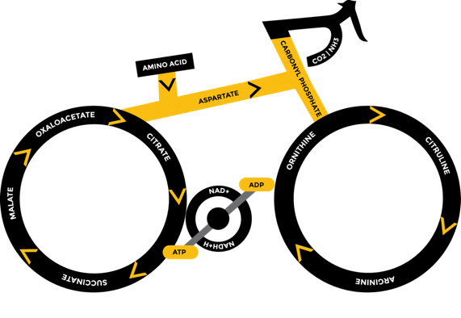

The Krebs bicycle

Slide 83
尿素合成的总反应
2NH₃ + CO₂ + 3ATP + 3H₂O
NH₂
C＝O
+ 2ADP + AMP + 4Pi
NH₂

Slide 84
（二）尿素合成的调节
食物蛋白质的影响
CPS-I的调节
  AGA是其变构激活剂
  精氨酸是AGA合成酶的激活剂
尿素合成酶系的调节

Slide 85
正常成人肝尿素合成酶系的相对活性
酶 | 相对活性
氨基甲酰磷酸合成酶I | 4.5
鸟氨酸氨基甲酰转移酶 | 163.0
精氨酸代琥珀酸合成酶 | 1.0
精氨酸代琥珀酸裂解酶 | 3.3
精氨酸酶 | 149.0
氨基甲酰磷酸合成酶I
尿素循环启动的限速酶
精氨酸代琥珀酸合成酶
尿素循环启动以后的限速酶

Slide 86
（三）高血氨症和氨中毒
血氨浓度升高称高血氨症 ( hyperammonemia)，常见于肝功能严重损伤时，尿素合成酶的遗传缺陷也可导致高血氨症。
高血氨症时可引起脑功能障碍，称氨中毒(ammonia poisoning)。

Slide 87
氨中毒的可能机制
NH₃
NH₃
α-酮戊二酸
谷氨酸
谷氨酰胺
脑内 α-酮戊二酸↓
脑供能不足
TAC ↓

Slide 88
肝昏迷（肝性脑病）
肝昏迷（hepaticcoma）是严重肝病引起的、以代谢紊乱为基础的中枢神经系统的综合病征，以意识障碍和昏迷为主要表现。根据精神、神经系统表现和脑电图改变，可分为四期：
I期（前驱期）：轻度性格改变和行为失常，如欣快激动或淡漠少语。衣冠不整或随地便溺，可有扑翼样震颤，但脑电图正常。
Ⅱ期（昏迷前期）：嗜睡和兴奋交替出现。昼睡夜醒、意识错乱、行为异常、定向力和理解力减退。语言和书写发生障碍，有扑翼样震颤、病理反射阳性，脑电图异常。
Ⅲ期（昏睡期）：终日昏睡，可被唤醒，神志不清、出现幻觉扑翼样震颤及病理反射阳性，脑电图异常。
Ⅳ期（昏迷期）：神志完全丧失，可有或无痛觉反射。扑翼样震颤消失，脑电图明显异常。
Notes:
一、氨中毒与肝昏迷
关于氨中毒的机制，据认为是由于肝功能不全情况下，血氨的来源增多或去路减少，引起血氨升高，脑组织对氨毒性极为敏感，因而出现脑功能障碍而导致昏迷。正常血氨来自肠菌产氨（每日约4g）、肾泌氨、肌肉组织产氨等，而解除氨毒性的机制主要靠肝内的尿素合成。由于肝严重病变导致肝功能不全，清除氨的能力大为降低，加之门腔静脉短路，使由肠管回血液的氨不经肝解毒而直接进入体循环，造成高氨血症与肝昏迷。饮食蛋白过多、消化道出血、摄入铵盐、放腹水以及应用利尿剂等均可引起血氨的升高或氨毒性增加，从而能诱发肝昏迷。
氨对脑组织的毒性作用在于氨主要是干扰了脑的能量代谢，使高能磷酸化合物（ATP等）浓度降低。氨对脑细胞代谢的干扰有下述几方面：①氨能抑制丙酮酸脱氢酶的活性，影响乙酰辅酶A的生成，既干扰了三羧酸循环的起始步骤，又影响了神经递质乙酰胆碱的生成；②氨中毒时，脑内以形成谷氨酰胺的方式解毒，从而消耗了较多的NADH（α-酮戊二酸经还原性氨基化而生成谷氨酸），影响线粒体氧化磷酸化的正常进行，妨碍ATP生成；③大量氨与α-酮戊二酸结合生成谷氨酸，可使三羧酸循环中的α-酮戊二酸耗竭，妨碍了供能物质在脑细胞中能量的释放与转换。由于α-酮戊二酸及草酰乙酸难于通过血脑屏障，脑内转氨酶活性低，难于使α-酮戊二酸等得到补充，因此氨中毒使脑细胞三羧酸循环发生障碍，ATP的生成减少；④氨和谷氨酸合成谷氨酰胺时增加ATP消耗；⑤氨能激活神经细胞膜上的Na、K-ATP酶，并和K有竞争作用，影响离子分布和神经传导的正常进行。
应当指出，氨中毒现象并不能解释所有肝昏迷的发生，有些病例血氨并不高，降血氨疗法亦不一定有效，尚须探讨其他机制。
二、假神经递质学说
在肠管内，一部分氨基酸经肠菌的氨基酸脱羧酶作用而形成胺类，如苯丙氨酸及酪氨酸脱羧形成苯乙胺及酪胺，正常情况下可被肝内单胺氧化酶分解而清除。肝功能不全时，由于肝内单胺氧化酶活性降低或门体侧支循环的形成，于是芳香胺类直接经体循环入脑，经脑内非特异羟化酶作用，于是苯乙胺羟化而生成苯乙醇胺，酪胺经羟化而生成鱆胺（β-羟酪胺）由于苯乙醇胺及鱆胺与儿茶酚胺递质（多巴胺、去甲肾上腺素）结构相似，又不能正常地传递冲动，故称假神经递质。
假神经递质被释放后引起神经系统某些部位（如脑干网状结构上行激动系统）功能发生障碍，使大脑发生深度抑制而昏迷。黑质、纹状体通路中的多巴胺被假递质取代后，使乙酰胆碱的作用占优势，因而出现扑翼样振颤，当然，假递质学说也不能解释全部肝昏迷的发生机制。
三、氨基酸不平衡与肝昏迷
近20年来关于肝昏迷时氨基酸代谢异常的资料表明：在严重肝功能损伤和有门腔静脉短路的条件下，由于种种原因引起体内氨基酸代谢异常。最突出的表现是血中支链氨基酸（缬氨酸、亮氨酸、异亮氨酸）浓度明显降低，芳香族氨基酸（苯丙氨酸、酪氨酸、色氨酸）明显增高，从而引起脑功能障碍。
由于芳香族氨基酸主要在肝内分解，当肝功能不全时，芳香族氨基酸在肝内代谢发生障碍，因而在血中的浓度增高；支链氨基酸主要在肌肉组织中代谢，由于肝功能不全时胰岛素的灭活发生障碍，在高水平的胰岛素的作用下，支链氨基酸大量进入肌肉组织被分解，因此血浆中的支链氨基酸的浓度降低。芳香族氨基酸进入脑组织，可引起假神经递质的产生增多，色氨酸可使5-羟色胺的生成增多，后者为抑制性神经递质，使中枢进入抑制状态。而支链氨基酸的降低使得血脑屏障上芳香族氨基酸占了优势，缺少了竞争载体的对象，于是大量进入脑内，上述氨基酸代谢的不平衡引起严重的后果。

Slide 89
高血氨症的治疗原则
减少食物蛋白摄入
使用抗生素抑制肠内的细菌，以减少NH₃的生成
酸性灌肠降低氨的吸收
给予精氨酸加快尿素合成
给予谷氨酸以结合氨生成谷氨酰胺
肝脏移植
基因治疗

Slide 90
尿素合成小结
1. 器官: 肝（先线粒体、后胞质）
2. 原料: 2NH₃ （游离氨和天冬氨酸） 、CO₂
3. 过程: 鸟氨酸循环
4. 耗能：3 个ATP，4 个高能磷酸键
5. 排泄: 肾
6. 意义: 解毒
Notes:
•生理意义：体内氨的主要去路, 解氨毒的重要途径。

Slide 91
氨的代谢小结
氨基酸脱氨基
合成尿素 （鸟氨酸循环）
血氨
肠道吸收
合成Gln
（储存、解毒）
（Ala、Gln）
肾脏分泌
合成非必需aa及其他含氮化合物

Slide 92
第四节
个别氨基酸的代谢
Metabolism of Individual Amino Acids

Slide 93
氨基酸的脱羧基作用
一碳单位的代谢
含硫氨基酸的代谢
芳香族氨基酸的代谢
支链氨基酸的代谢
概念 载体 生理功用

Slide 94
一、氨基酸的脱羧基作用
RCHNH₂
氨基酸脱羧酶
(磷酸吡哆醛)
胺氧化酶
RCH₂NH₂
RCHO + NH₃
COOH
+ CO₂
[O]
[O]
CO₂ +H₂O
RCOOH
尿
胺氧化酶将胺氧化成醛类，再进一步将醛氧化成羧酸，从而避免胺类在体内蓄积

Slide 95
（一）γ-氨基丁酸(γ-aminobutyric acid, GABA)
—— 抑制性神经递质
L-谷氨酸脱羧酶
CO₂

Slide 96
（二）组胺(taurine)
——血管舒张剂，刺激胃液分泌
组氨酸脱羧酶
CO₂

Slide 97
（三）5-羟色胺(5-hydroxytryptamine, 5-HT)
——脑内神经递质，外周收缩血管
色氨酸羟化酶
5-羟色氨酸脱羧酶
Notes:
5-羟色胺，可以增加兴奋性，抗抑郁

Slide 98
乙酰化
甲基化
N-乙酰-5-甲氧基色胺（褪黑激素）

Slide 99
（四）多胺 (polyamines)
种类：腐胺（putrescine）
精胺（spermine）
精脒（spermidine）
作用：
精胺和精脒是调节细胞生长的重要物质
生成过程：限速酶鸟氨酸脱羧酶

Slide 100
鸟氨酸脱羧酶
丙胺 转移酶
丙胺 转移酶
CO₂
腐胺
精脒
精胺
腺嘌呤
腺嘌呤
SAM脱羧酶
CO₂
SAM

Slide 101
二、一碳单位的代谢
一碳单位(one carbon unit)
  定义：某些氨基酸在分解代谢过程中产生 的含有一个碳原子的基团,称为一碳单位
  辅酶：四氢叶酸(tetrahydrofolate，FH₄)

Slide 102
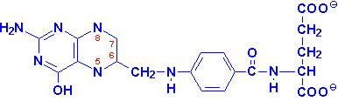
四氢叶酸（tetrahydrofolic acid，FH₄）由叶酸还原而来，一碳单位通常是结合在FH₄分子的N⁵、N¹⁰位上。
H
9
10
H

Slide 103
种类：
甲基 (methyl)
-CH₃
甲烯基 (methylene)
-CH₂-
甲炔基 (methenyl)
-CH=
甲酰基 (formyl)
-CHO
亚胺甲基 (formimino)
-CH=NH

Slide 104
（二）一碳单位的生成和互变
1.生成：主要来源于氨基酸代谢
N⁵, N¹⁰—CH₂—FH₄
甘氨酸
N¹⁰—CHO—FH₄
色氨酸
N¹⁰—CHO—FH₄
N⁵—CH=NH—FH₄
组氨酸
N¹⁰—CHO—FH₄
N⁵, N¹⁰—CH₂—FH₄
丝氨酸
N¹⁰—CHO—FH₄
Notes:
甘组色丝（“肝阻塞死” ）

Slide 105
2. 一碳单位的相变
N¹⁰－CHO－FH₄
H⁺
H₂O
NH₃
N⁵,N¹⁰＝CH－FH₄
N⁵－CH＝NH－FH₄
NADPH+H⁺
NADP⁺
N⁵,N¹⁰－CH₂－FH₄
NADH+H⁺
NAD⁺
N⁵－CH₃－FH₄

Slide 106
（三）一碳单位的功能
主要功能是作为合成嘌呤及嘧啶的原料
  一碳单位将氨基酸与核酸代谢联系起来
  一碳单位代谢障碍可造成某些病理情况

Slide 107
三、含硫氨基酸的代谢
甲硫氨酸
－2H
＋2H
半胱氨酸
胱氨酸

Slide 108
（一）甲硫氨酸的代谢
1. 甲硫氨酸循环
FH₄
甲硫氨酸
ATP
(VitB₁₂)
N⁵—CH₃—FH₄
N⁵-CH₃-FH₄转甲基酶
PPi + Pi
同型半胱氨酸
S-腺苷甲硫氨酸
RH
腺苷
H₂O
S-腺苷同型半胱氨酸
R-CH₃

Slide 109
Notes:
甲硫氨酸与ATP作用，生成S-腺苷甲硫氨酸（SAM），然后通过各种转甲基作用可以生成多种含甲基的重要生理活性物质。
SAM中的甲基称为活性甲基，SAM称为活性甲硫氨酸

Slide 110
甲硫氨酸循环的生理意义：
  生成SAM提供活性甲基，用于合成甲基化合物
  N⁵-CH₃-FH₄是体内甲基的间接供体
  再生FH₄，参与其他一碳单位代谢

Slide 111
NH₃⁺
同型半胱氨酸 + 丝氨酸
NH₃⁺
L－丝氨酸
胱硫醚
L－同型半胱氨酸
H₂O
NH₃⁺
半胱氨酸
同型丝氨酸
NH₃⁺
α-酮丁酸
胱硫醚
H₂O
NH₃⁺
琥珀酸单酰CoA
NH₃⁺
∴甲硫氨酸——生糖氨基酸
L－半胱氨酸
L－同型丝氨酸
Notes:
同型半胱氨酸又称为高半胱氨酸(Homocysteine,Hcy)，是甲硫氨酸的中间代谢产物，在体内由甲硫氨酸转甲基后生成，有两种去路：
1. Hcy可在胱硫醚缩合酶(CBS)和胱硫醚酶的催化下生成半胱氨酸，需要维生素B6的参与，或经巯基氧化结合生成高胱氨酸，
2. Hcy还可在叶酸和维生素B12的辅助作用下再甲基化重新合成甲硫氨酸，此过程需甲硫氨酸合成酶(MS)的催化，并且必须有N5-甲基四氢叶酸作为甲基的供体，后者是四氢叶酸经5，10-甲烯四氢叶酸还原酶(MTHFR)催化而产生。
同型半胱氨酸最直接的危害是损伤血管，大量的文献指出同型半胱氨酸可能通过以下途径对机体造成损害：
通过氧化和亚硝化反应对血管内皮产生毒性
刺激血管以及心肌平滑肌细胞增生，参与动脉粥样硬化的发生
促使心肌细胞钙超载，易引发心肌缺血、梗死等病理变化
酰化反应参与致血栓、动脉粥样硬化形成作用
干扰谷胱甘肽合成
影响体内转甲基化反应，进而影响细胞的发育与分化

Slide 112
2. 肌酸的合成
合成原料：Arg、Gly、SAM
合成部位：主要在肝
Arg
SAM
Gly
Notes:
肌酸和磷酸肌酸是能量储存和利用的重要化合物，在肌酸激酶（CK）的催化下相互转变。肌酸激酶有三种同工酶：MM、MB和BB

Slide 113
（二）半胱氨酸与胱氨酸的代谢
半胱氨酸与胱氨酸的互变
CH₂SH
CH₂—S—
S—CH₂
- 2H
2
CHNH₂
CHNH₂
CHNH₂
+ 2H
COOH
COOH
COOH

Slide 114
※ 牛磺酸(taurine)的生成
—— 结合胆汁酸的组成成分
氧化
磺酸丙氨酸脱羧酶
CO₂

Slide 115
活性硫酸根的生成
含硫氨基酸氧化分解均可以产生硫酸根，半胱氨酸是体内硫酸根的主要来源。
体内的硫酸根一部分可经ATP活化成活性硫酸根，即3`-磷酸腺苷-5 `-磷酸硫酸（PAPS）。PAPS的性质比较活泼，可提供硫酸根参与转硫酸根作用。

Slide 116
ATP ＋ SO₄²⁻
PPi
AMP－SO₃⁻
ATP
ADP
腺嘌呤
3`-磷酸腺苷-5 `-磷酸硫酸（PAPS）
H₂O₃PO

Slide 117
四、芳香族氨基酸的代谢
苯丙氨酸羟化酶
苯丙氨酸
酪氨酸
色氨酸

Slide 118
（一）苯丙氨酸和酪氨酸的代谢
苯丙氨酸羟化酶
苯丙氨酸 + O₂
酪氨酸 + H₂O
四氢生物蝶呤
二氢生物蝶呤
NADP⁺
NADPH+H⁺
此反应为苯丙氨酸的主要代谢途径。

Slide 119
苯丙氨酸
苯丙氨酸转氨酶
苯丙酮酸
甲状腺素
苯丙氨酸羟化酶
酪氨酸
酪氨酸羟化酶(神经组织、肾上腺组织)
对羟苯丙酮酸
酪氨酸酶(黑色素细胞)
多巴
多巴
多巴胺
尿黑酸
儿茶酚胺
多巴醌
去甲肾上腺素
延胡索酸、乙酰乙酸
黑色素
肾上腺素
Notes:
尿黑酸尿症：尿中排出尿黑酸（2，5二羟苯醋酸）的一种代谢障碍性疾病。呈常染色体阴性遗传。将病人的尿放置时，由于腐败生出氨而变为碱性，尿黑酸由于自动氧化而产生黑色色素。由于代谢的补偿作用，不会造成对神经系统的伤害。但尿黑酸聚合物、尿酸盐结晶或CPPD结晶分别在基质内沉着而损伤软骨细胞，直接地或通过增加基质硬度间接地导致继发性关节炎。

Slide 120
苯 丙 酮 酸 尿 症
苯丙氨酸羟化酶先天性缺乏使苯丙氨酸积累，并转变为苯丙酮酸而引起。
苯丙酮酸的堆积对中枢神经系统有毒性，故患儿的智力发育障碍。对此种患儿的治疗原则是早期发现，并适当控制膳食中的苯丙氨酸含量。

Slide 121
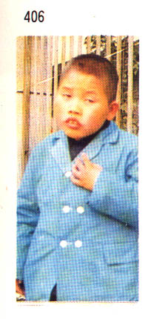
病因：苯丙氨酸羟化酶缺乏。
主征：智力低下，尿有霉味或鼠尿味
诊断：血中苯丙氨酸增高(>20mg/ml)，尿中苯丙氨酸、苯丙酮酸增高
治疗：新生儿诊断明确后，即用低苯丙氨酸饮食控制血中苯丙氨酸浓度在3-10mg/ml，持续时间至少到6-8岁。

Slide 122
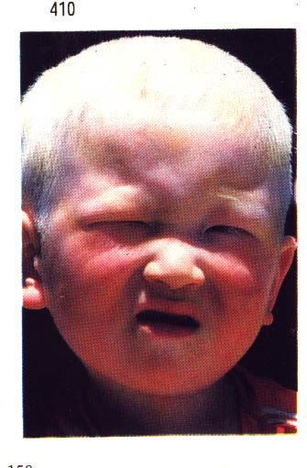
白化病
病因：黑色素细胞中酪氨酸酶缺乏。
主征：皮肤乳白色，毛发淡黄或银白色等
诊断：临床诊断与酶学分析
治疗：避免日光照射，防止皮肤癌变

Slide 123
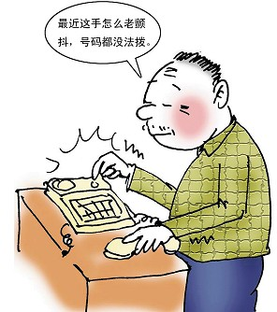
帕金森病
（Parkinson’s disease，PD）
PD是一种常见的神经系统变性疾病，临床表现主要包括静止性震颤、运动迟缓、肌强直和姿势步态障碍，同时患者可伴有抑郁、便秘和睡眠障碍等非运动症状。
老年人多见，平均发病年龄为60岁左右，40岁以下起病的青年帕金森病较少见。
Notes:
1817年英国医生James Parkinson 首先对此病进行了详细的描述，其临床表现主要包括静止性震颤、运动迟缓、肌强直和姿势步态障碍，同时患者可伴有抑郁、便秘和睡眠障碍等非运动症状。帕金森病的诊断主要依靠病史、临床症状及体征。一般的辅助检查多无异常改变。药物治疗是帕金森病最主要的治疗手段。左旋多巴制剂仍是最有效的药物。手术治疗是药物治疗的一种有效补充。康复治疗、心理治疗及良好的护理也能在一定程度上改善症状。目前应用的治疗手段虽然只能改善症状，不能阻止病情的进展，也无法治愈疾病，但有效的治疗能显著提高患者的生活质量。PD患者的预期寿命与普通人群无显著差异。

Slide 124
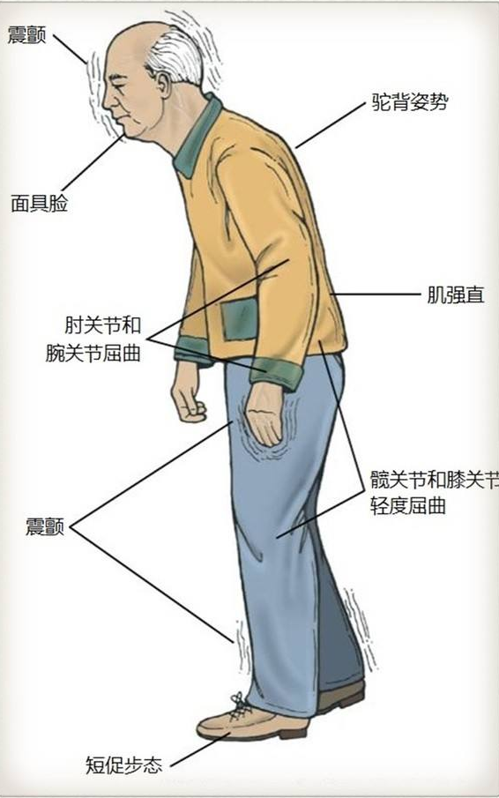
帕金森病最主要的病理改变是中脑黑质多巴胺能神经元变性死亡，由此而引起纹状体多巴胺(dopamine, DA)含量显著性减少而致病。
纹状体DA含量显著下降与帕金森病运动症状的出现密切相关；中脑-边缘系统和中脑-皮质系统DA浓度显著降低与帕金森病患者出现智能减退、情感障碍等密切相关。

Slide 125
（二）色氨酸的代谢
5-羟色胺
一碳单位
色氨酸
丙酮酸 + 乙酰乙酰CoA
维生素 PP

Slide 126
五
、支链氨基酸的代谢
缬氨酸
都属于必需氨基酸
分解代谢主要在骨骼肌
其分解产物有：
  琥珀酸单酰辅酶A（缬氨酸）
  乙酰辅酶A、乙酰乙酰辅酶A（亮氨酸）
  乙酰辅酶A、琥珀酸单酰辅酶A（异亮氨酸）
亮氨酸
异亮氨酸

Slide 127
缬氨酸
亮氨酸
异亮氨酸
- NH₃
转氨基作用
相应的α-酮酸
- CO₂
氧化脱羧基作用
相应的脂酰CoA
β-氧化
相应的α、β烯脂酰CoA
乙酰CoA及 乙酰乙酰CoA
乙酰CoA及 琥珀酰CoA
琥珀酰CoA

Slide 128
氨基酸衍生的重要(含氮)化合物
氨基酸 | 衍生的化合物 | 生理功能
Glu | γ-氨基丁酸 | 神经递质
His | 组胺 | 血管舒张剂
Trp | 5-羟色胺 褪黑素 烟酸 | 神经递质、血管收缩剂 激素 维生素
Orn、Met | 精胺、精脒 | 细胞增殖促进剂
Cys | 牛磺酸 | 结合胆汁酸成分
Asp、Gln、Gly、一碳单位 | 嘌呤碱 | 含氮碱基
Asp、Gln | 嘧啶碱 | 含氮碱基
Arg、Gly、Met | 肌酸、磷酸肌酸 | 能量储存
Phe、Tyr | 儿茶酚胺 黑色素 甲状腺素 | 神经递质 皮肤色素 激素
Gly | 卟啉化合物 | 血红素辅基
Arg | NO | 第二信使

Slide 129
 | 执业医师考试 | 西医综合考试
1.蛋白质的生理功能及营养作用 | 氨基酸和蛋白质的生理功能 营养必需氨基酸的概念和种类 | 蛋白质的营养作用
2.蛋白质在肠道的消化、吸收及腐败作用 | 蛋白酶在消化中的作用 氨基酸的吸收 蛋白质的腐败作用
3.氨基酸的一般代谢 | 转氨酶 氨基酸的脱氨基作用 α-酮酸的代谢 | 体内蛋白质的降解 氧化脱氨基，转氨基及联合脱氨基
4.氨的代谢 | 体内氨的来源 氨的转运 体内氨的去路 | 体内氨的来源和转运 尿素的生成：鸟氨酸循环
5. 个别氨基酸的代谢 | 氨基酸的脱羧基作用 一碳单位的概念、来源、载体和意义 甲硫氨酸循环 苯丙氨酸和酪氨酸代谢 | 氨基酸的脱羧基作用 一碳单位的定义、来源、载体和功能。 甲硫氨酸、苯丙氨酸与酪氨酸的代谢

